Slide 1
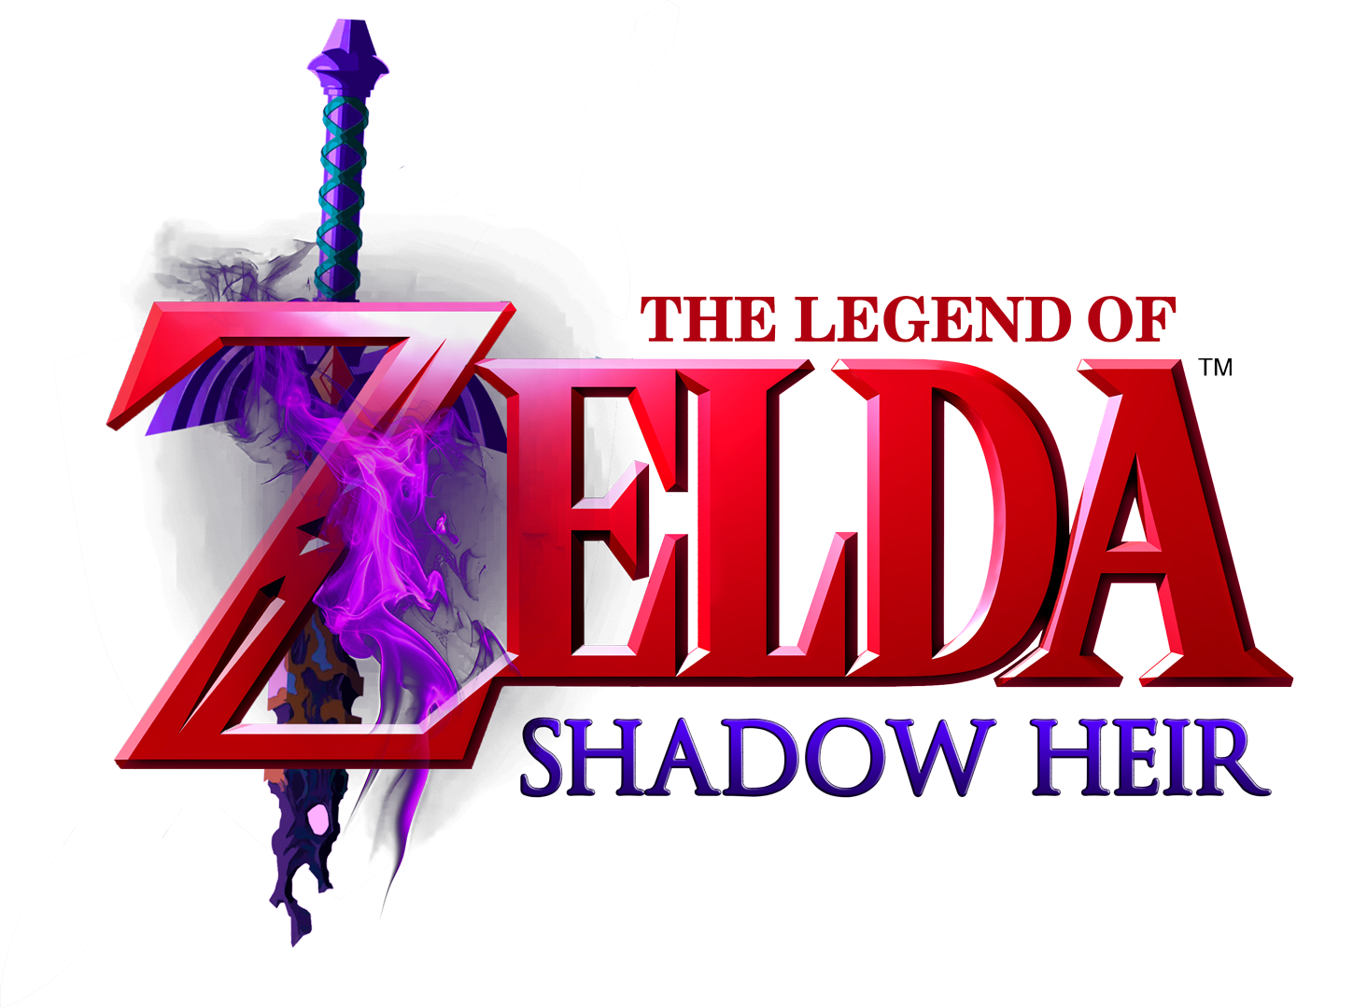
Continuação idealizada de The Legend of Zelda: Ocarina of Time (1998)
Grupo: Agno Silva | Enzo Bartels | Gabriel Cesario | Gustavo Santos

Slide 2
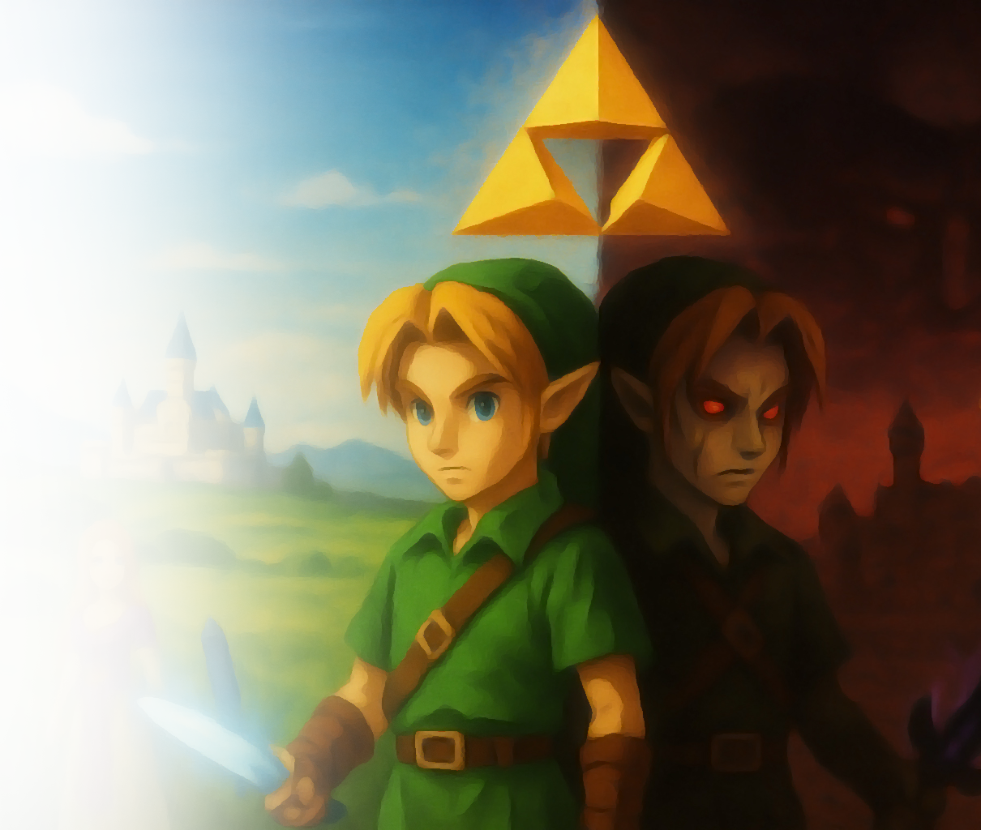
Objetivo:
Uma continuação do clássico Ocarina of Time, explorando novos dilemas morais e a corrupção do herói.
Metodologia:
Análise detalhada de elementos como história, mecânicas e aspectos artísticos
Resultado:
concepção do jogo The Legend of Zelda – Shadow Heir.

Slide 3
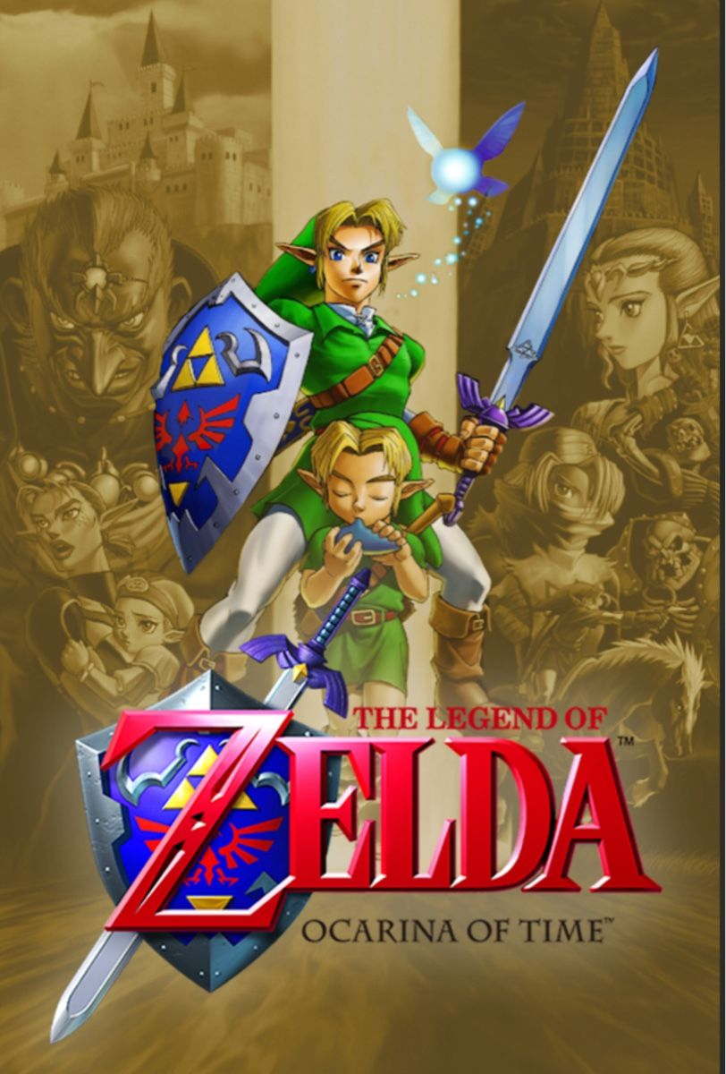
Contextualização do Jogo Base
Gênero:
Ação e aventura em 3D, com elementos de puzzle.
Plataforma:
Nintendo 64 (1998).
Destaques:
Primeiro jogo 3D da franquia.
Introduziu o mecânismo de trava de mira em combates 3D

Slide 4

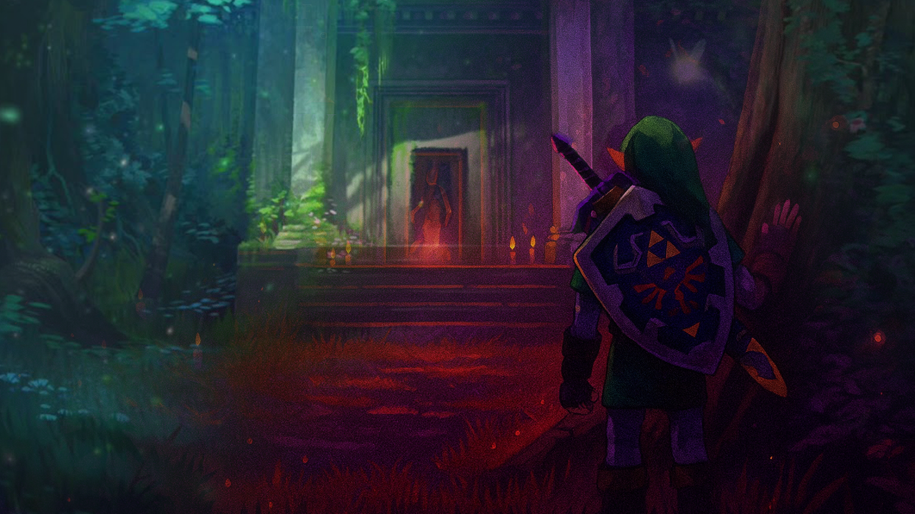
Mecânicas e Características Artísticas
Mecânicas:
Salto temporal.
Canções da Ocarina.
Combate estratégico e exploração de masmorras.
Arte e trilha sonora:
Paleta de cores contrastante .
Músicas icônicas (Gerudo Valley, Saria’s Song).
Personagens caricatos e simbólicos (Gorons, Zoras).

Slide 5
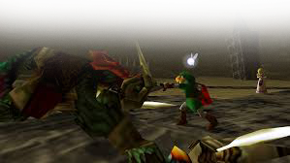
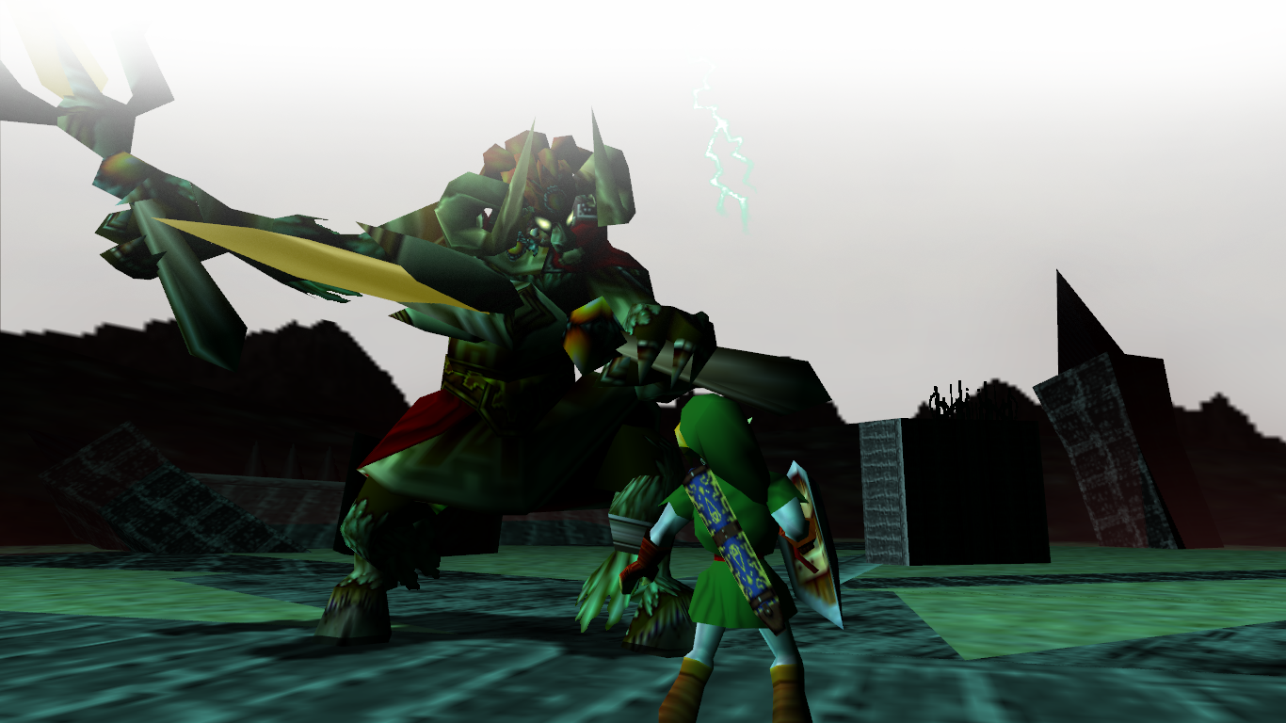
Desfecho de Ocarina of Time
Derrota e selamento de Ganon.
Zelda envia Link de volta ao passado.
Link retorna como criança e tenta evitar o futuro sombrio.
Ganondorf é preso nesta nova linha do tempo.

Slide 6
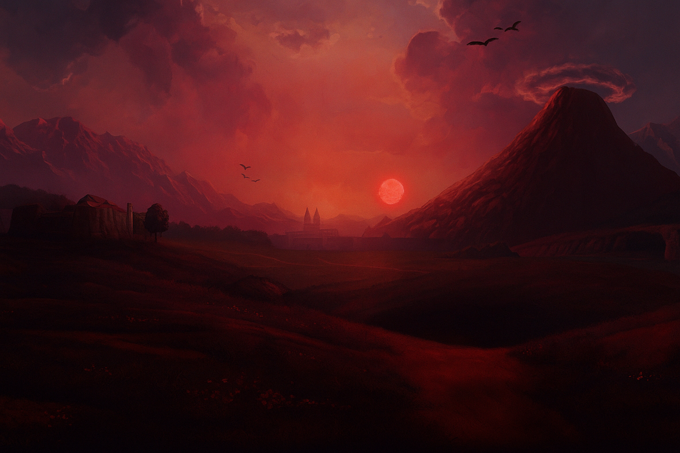
The Legend of Zelda: Shadow Heir
Continuação direta de Ocarina of Time.
Lançamento fictício: 1999 (entre Ocarina e Majora’s Mask).
Plataforma: Nintendo 64.
Foco: dilema moral e corrupção do herói.

Slide 7
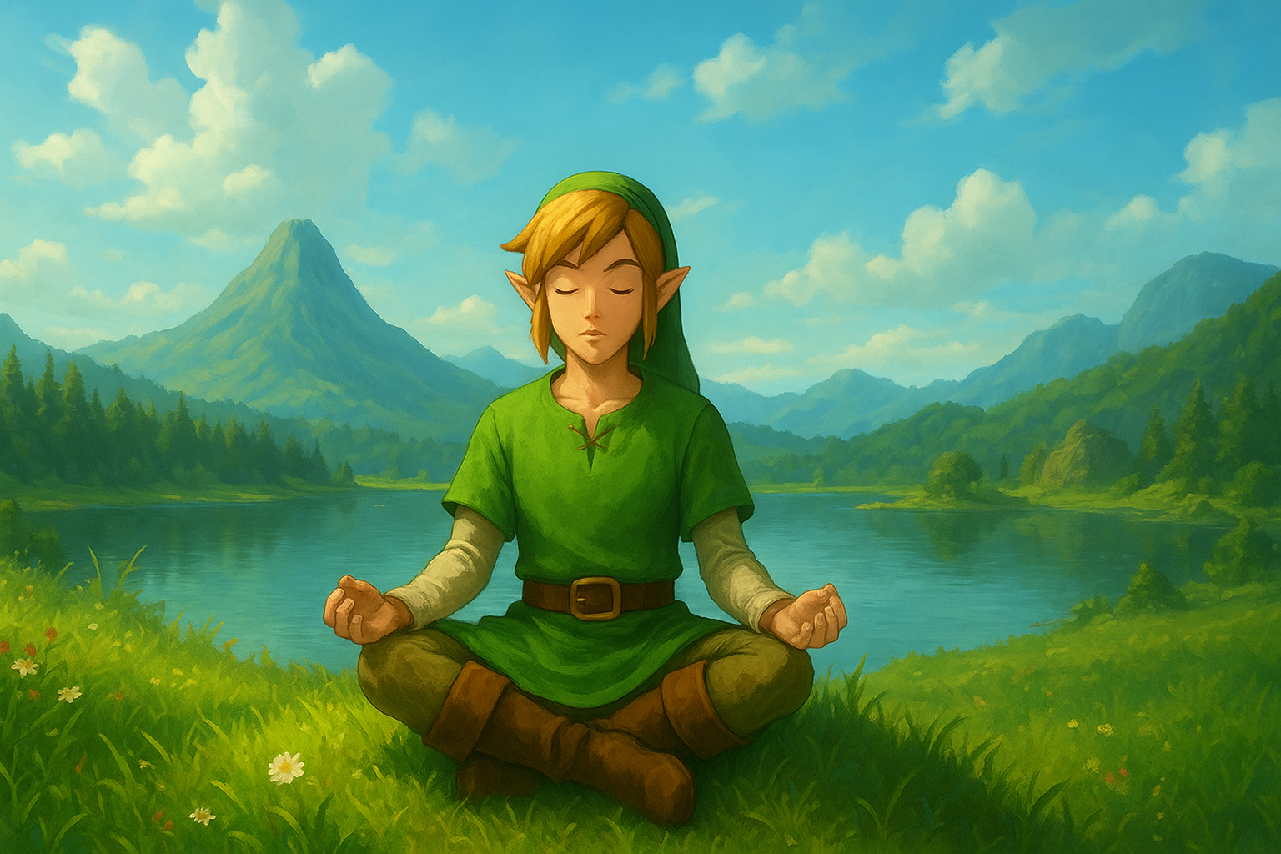
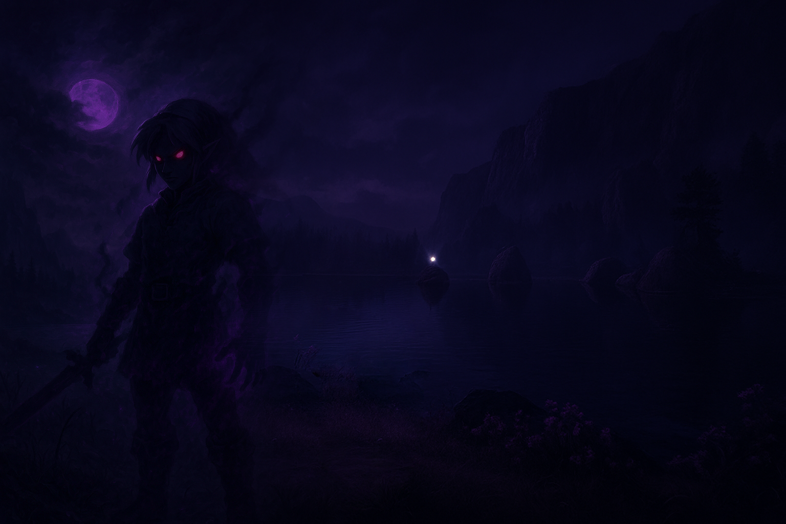
Jornada e Desfecho
Link parte em busca de uma cura para a sua maldição
Escolhas morais influenciam aparência, gameplay e mundo.
Final 1 (canônico):
Link purifica a alma e parte em busca de Navi.
Final 2 (alternativo):
Link abraça a corrupção e torna-se o novo vilão.

Slide 8
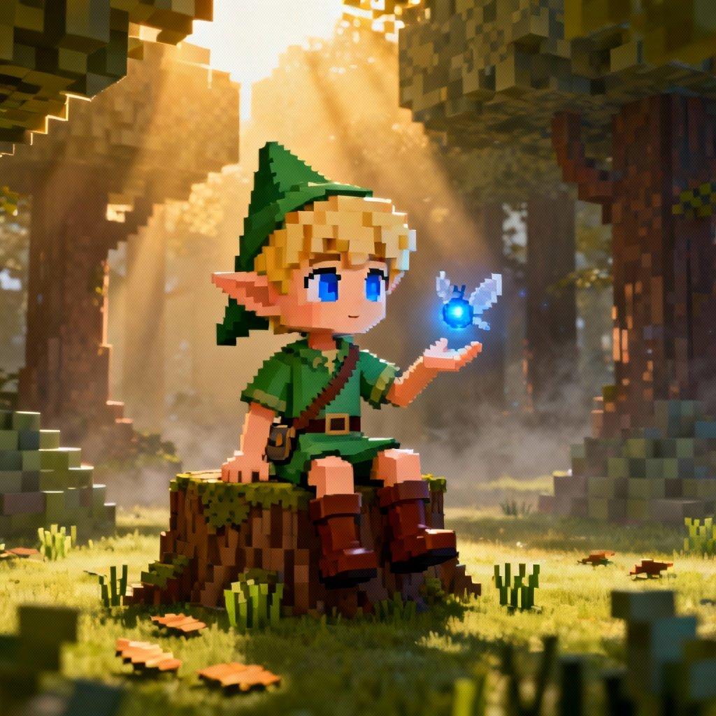
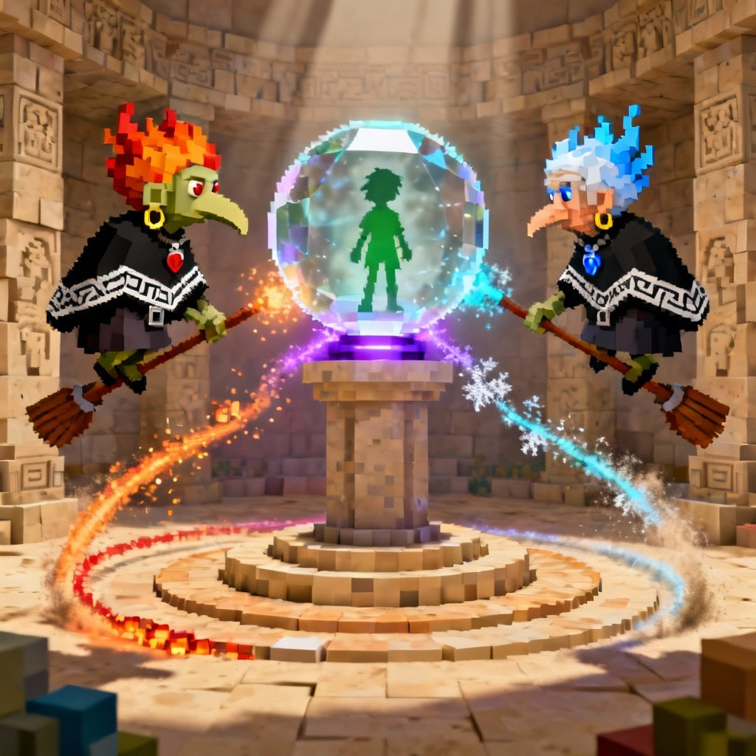
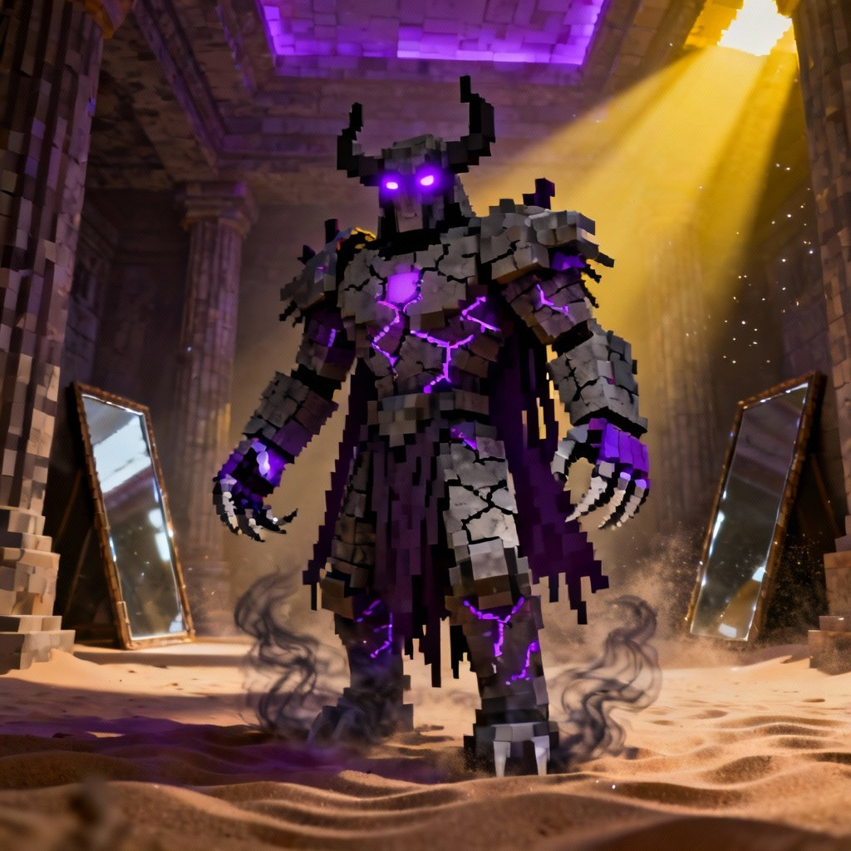
Personagens

Slide 9
Mecânicas
O que se manteve do Ocarina?
Exploração de mundo semi-aberto
Exploração de masmorras com puzzles
Combate estratégico contra inimigos
Canções com Ocarina
O que temos em Shadow heir?
Tudo que existe em Ocarina
Exploração de masmorras com possibilidade alternativa de resolução
Sistema de Corrupção
Remoção de saltos temporais
para manter congruência da lore

Slide 10
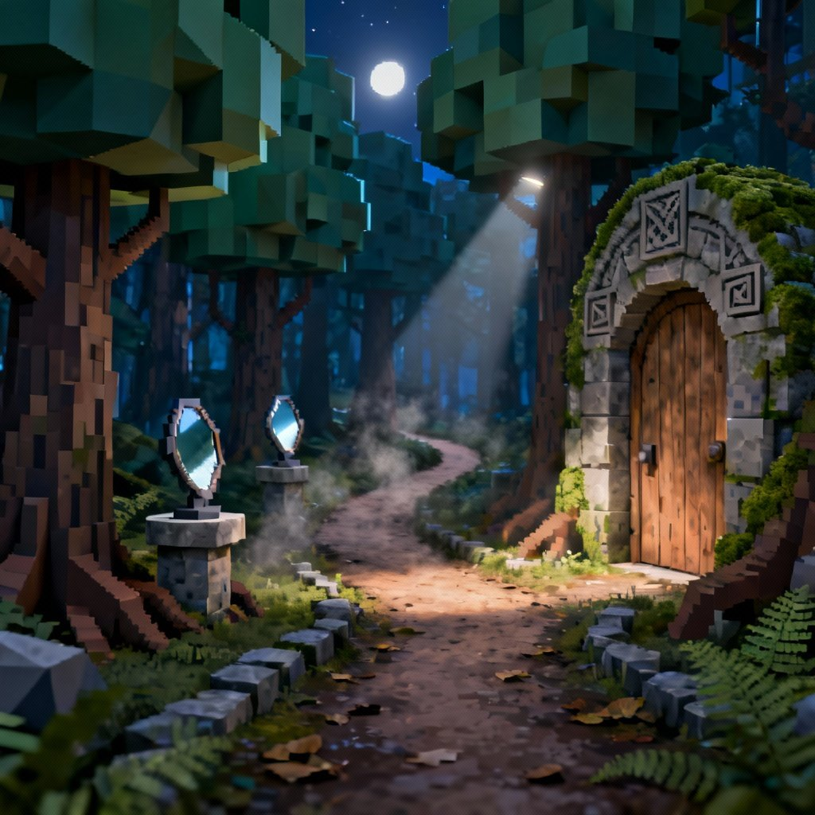
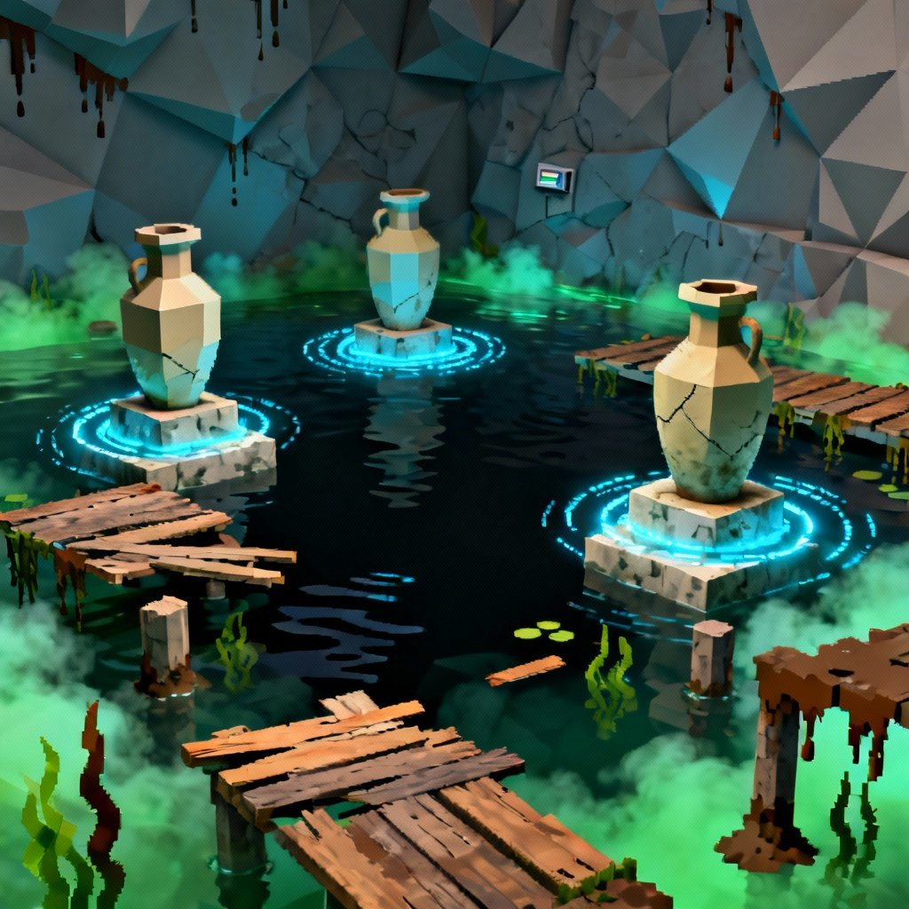
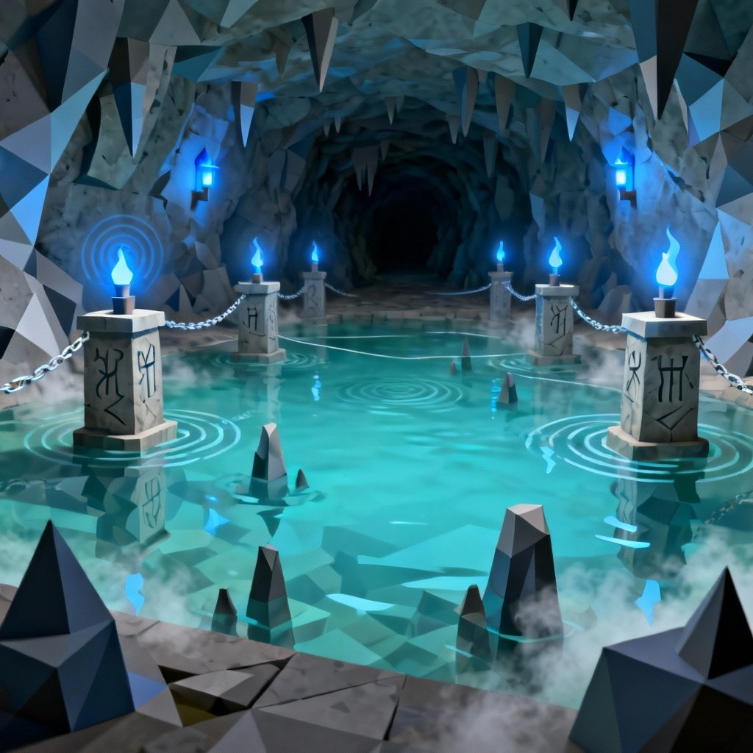
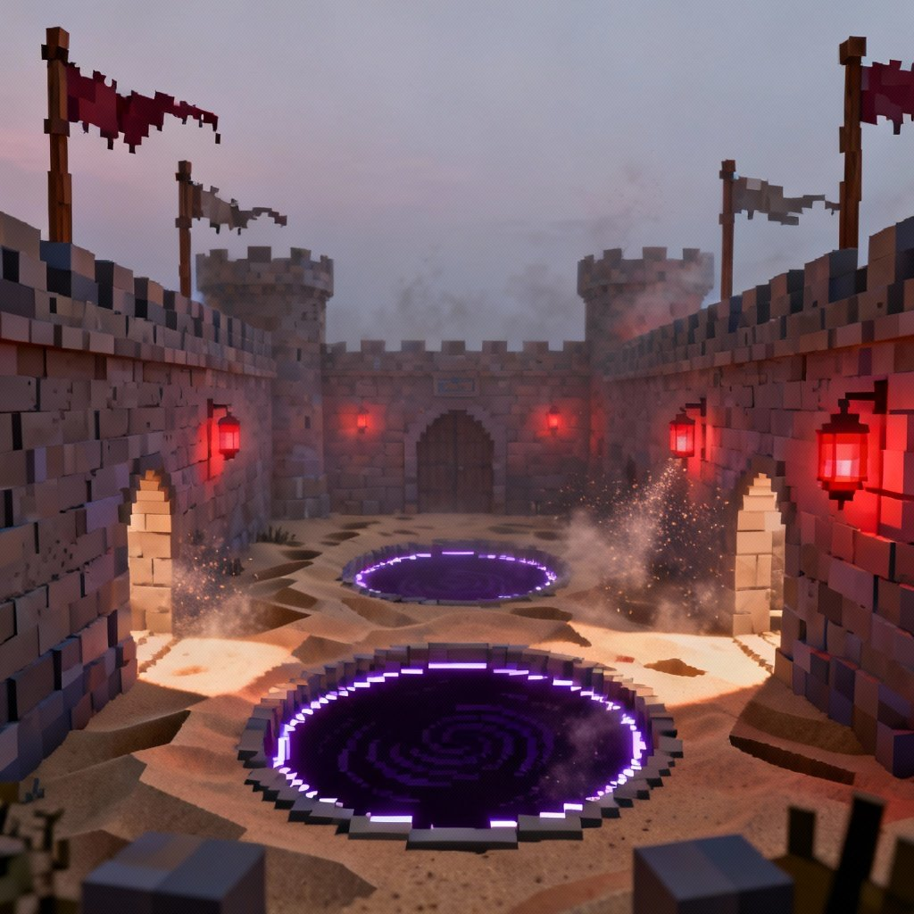
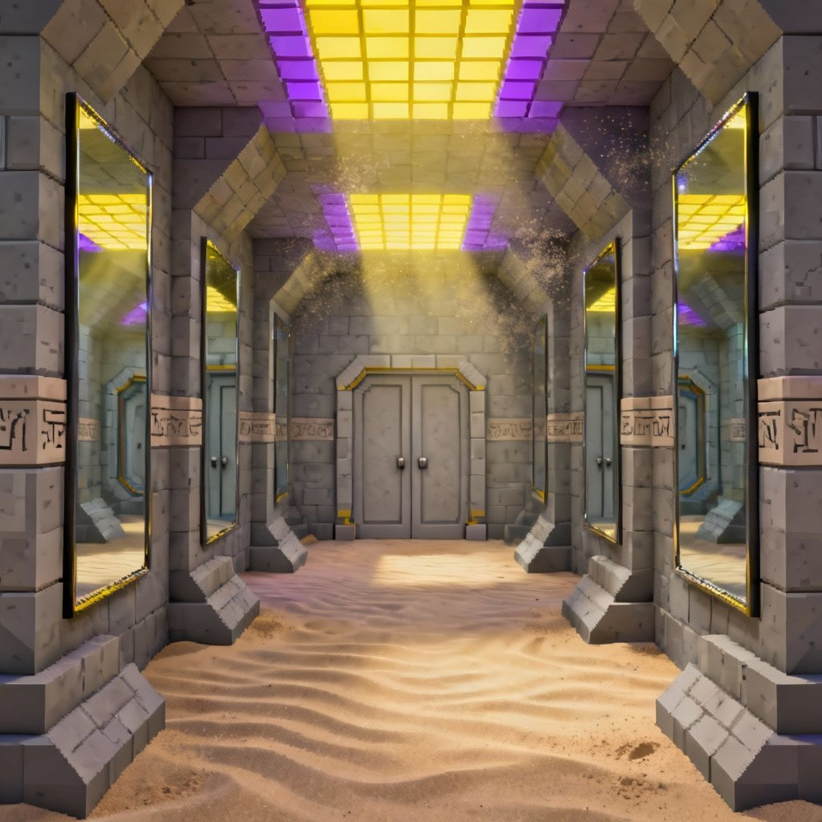
Masmorras Principais
Floresta sombria
Puzzles de luz e sombra;
Boss: espírito da floresta corrompido.
Caverna dos lamentos
Melodias acalmam espíritos;
Boss: Goron corrompido.
Lago Turvo
Purificar fontes em águas venenosas;
Boss: entidade aquática gigante.
Fortaleza Gerudo
Puzzles com espelhos e portais
Confronto com as Bruxas
Boss: Koume & Kotake.
Templo dos espíritos
Puzzle com labirintos
O desfecho determina o destino de Hyrule.
Boss final: Avatar da Corrupção.

Slide 11
Sistema de Corrupção
Mecânica a moralidade de Link é testada à partir de suas ações, sejam elas no mundo semi-aberto, dentro de missões canônicas e missões secundárias
Ações boas mantém Link “puro” e diminuem o nível de corrupção
Ações ruins corrompem Link, aumentando seu nível de corrupção
Afetando:
Interações com NPC’s
Ambiente ao redor
Trilha sonora
Final do jogo

Slide 12
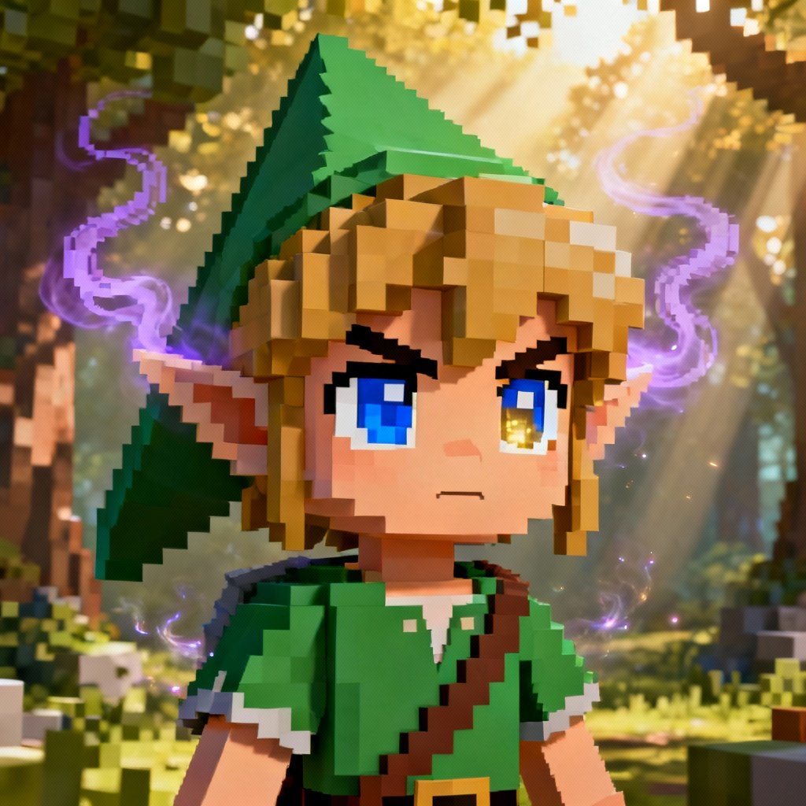
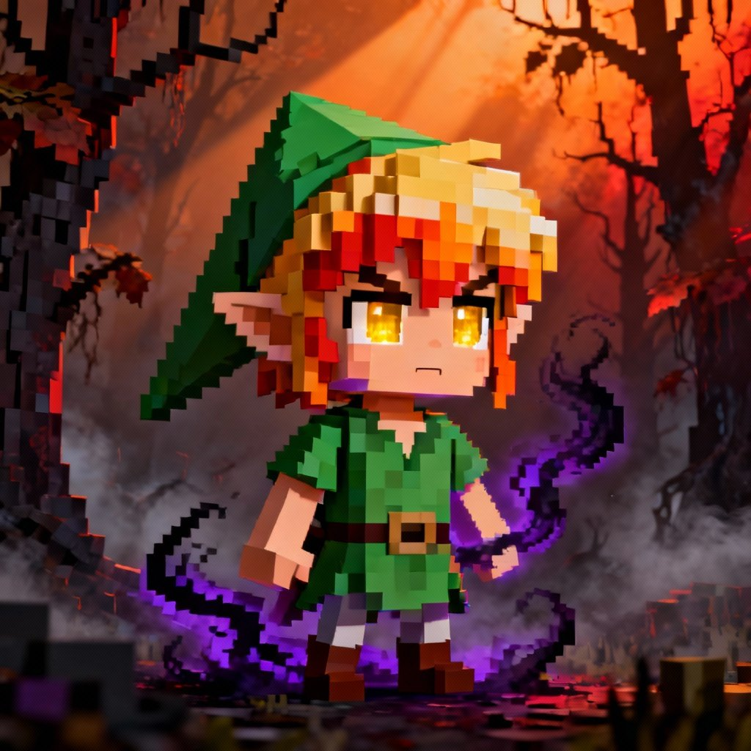
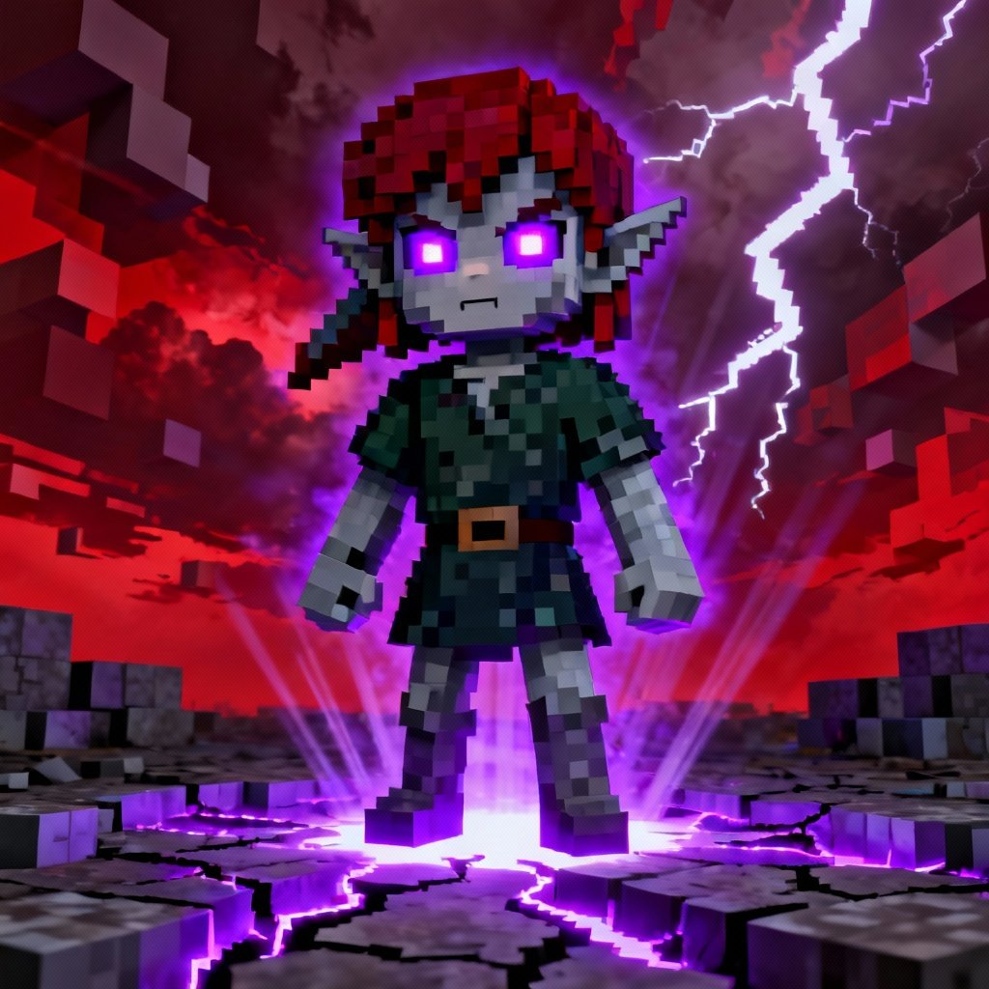
Estágios de corrupção
Puro Despertar Corrompido Abismo

Slide 13
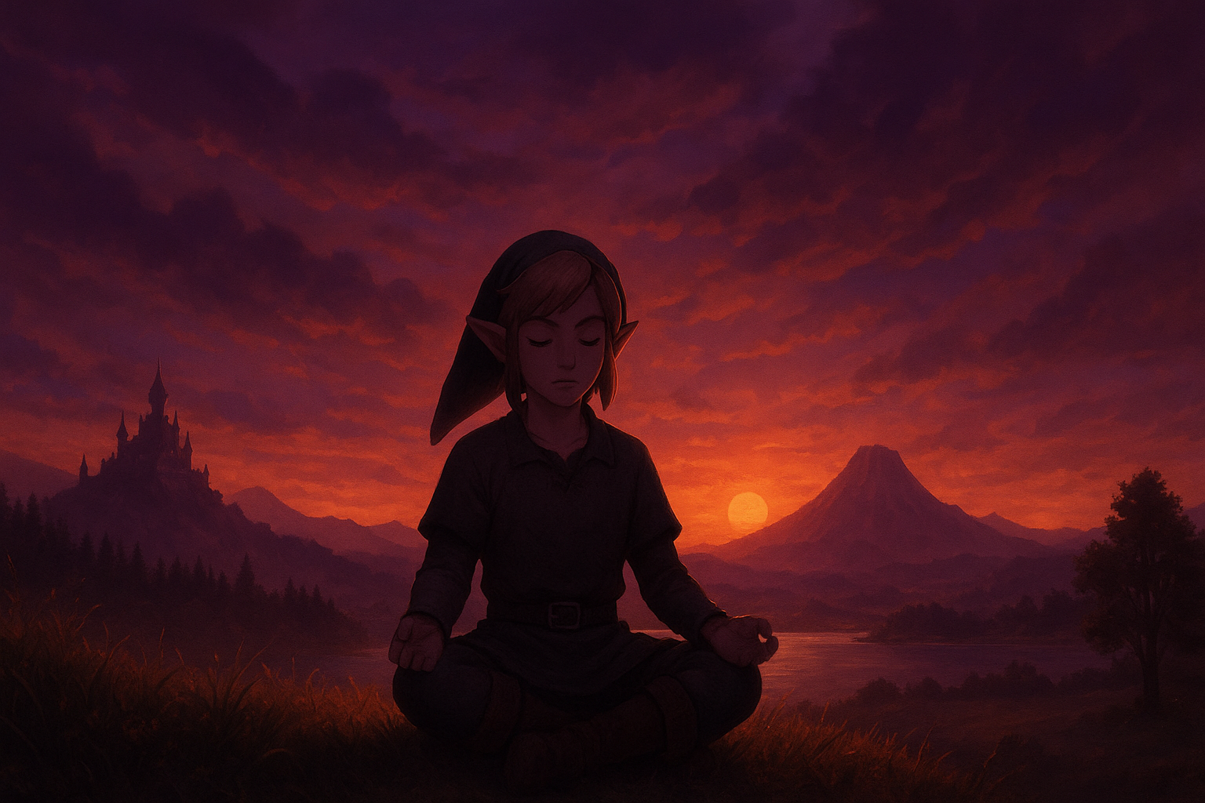
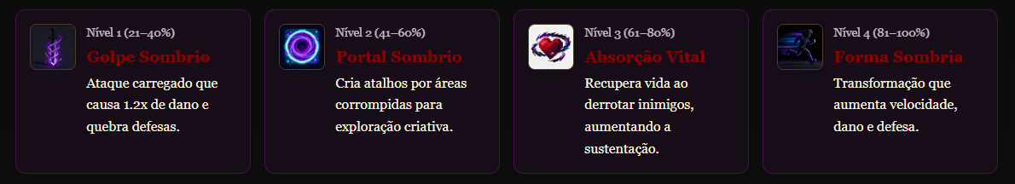
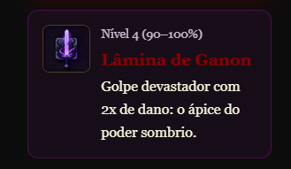
Redução e Habilidades
Redução de Corrupção:
Canções purificadoras, missões altruístas, meditação, ajuda dos Sábios.
Habilidades Sombrias:
Cada uso Aumenta a Corrupção

Slide 14
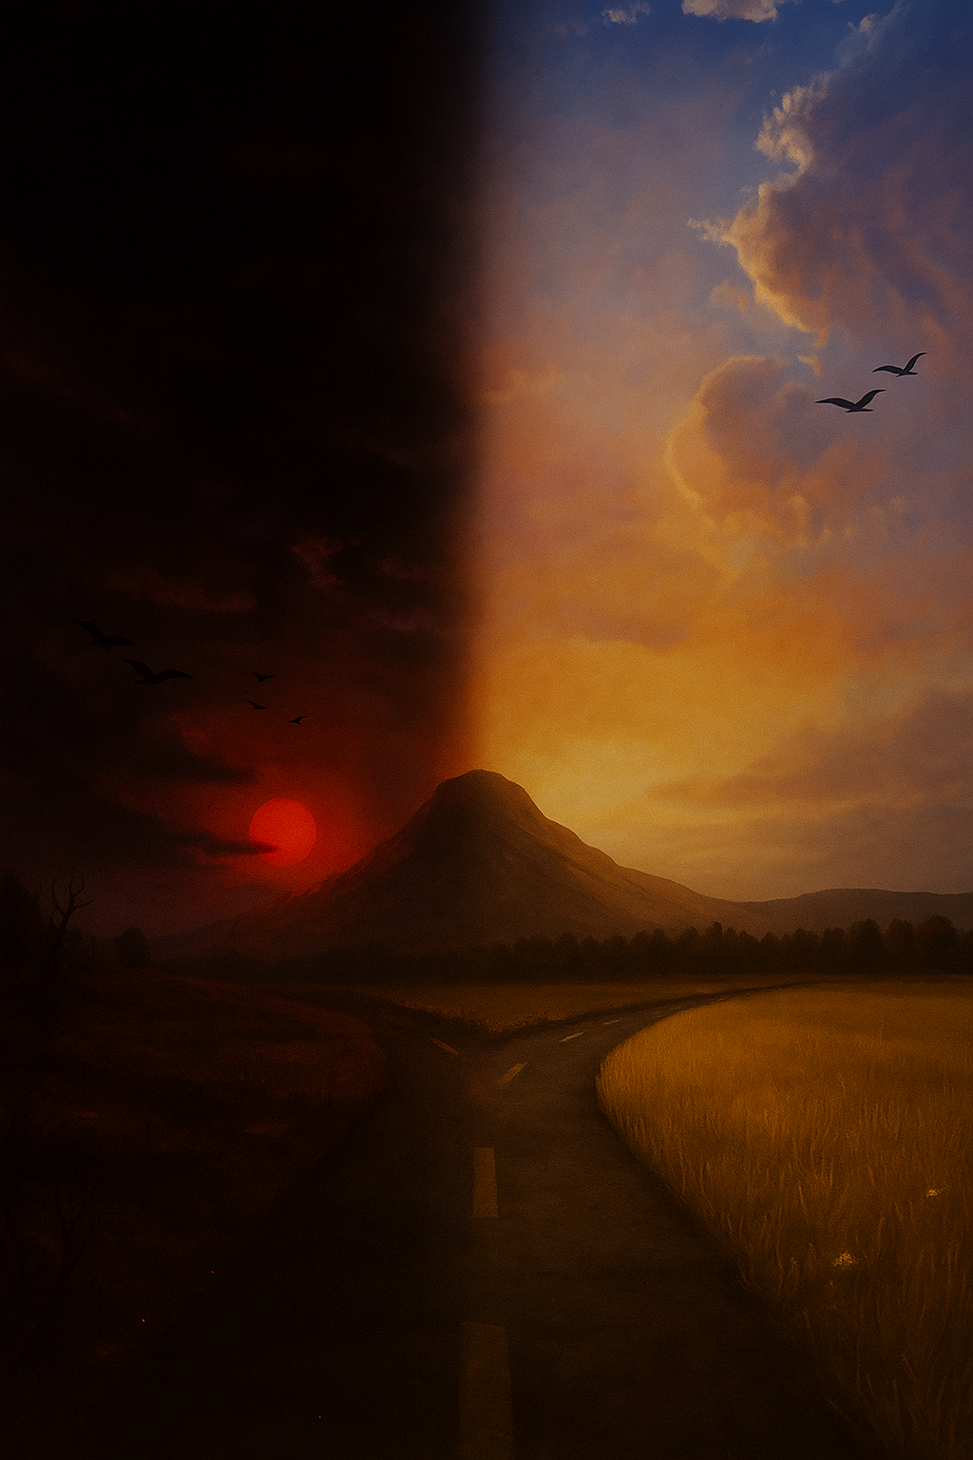
Caminhos e Consequências
Caminho da Pureza
Mundo mais amigável referente à Link
Final canônico e purificação - conexão com Majora's Mask.
Caminho da Corrupção
Poderes corrompidos que auxiliam no jogo
Final alternativo – Link vilão

Slide 15
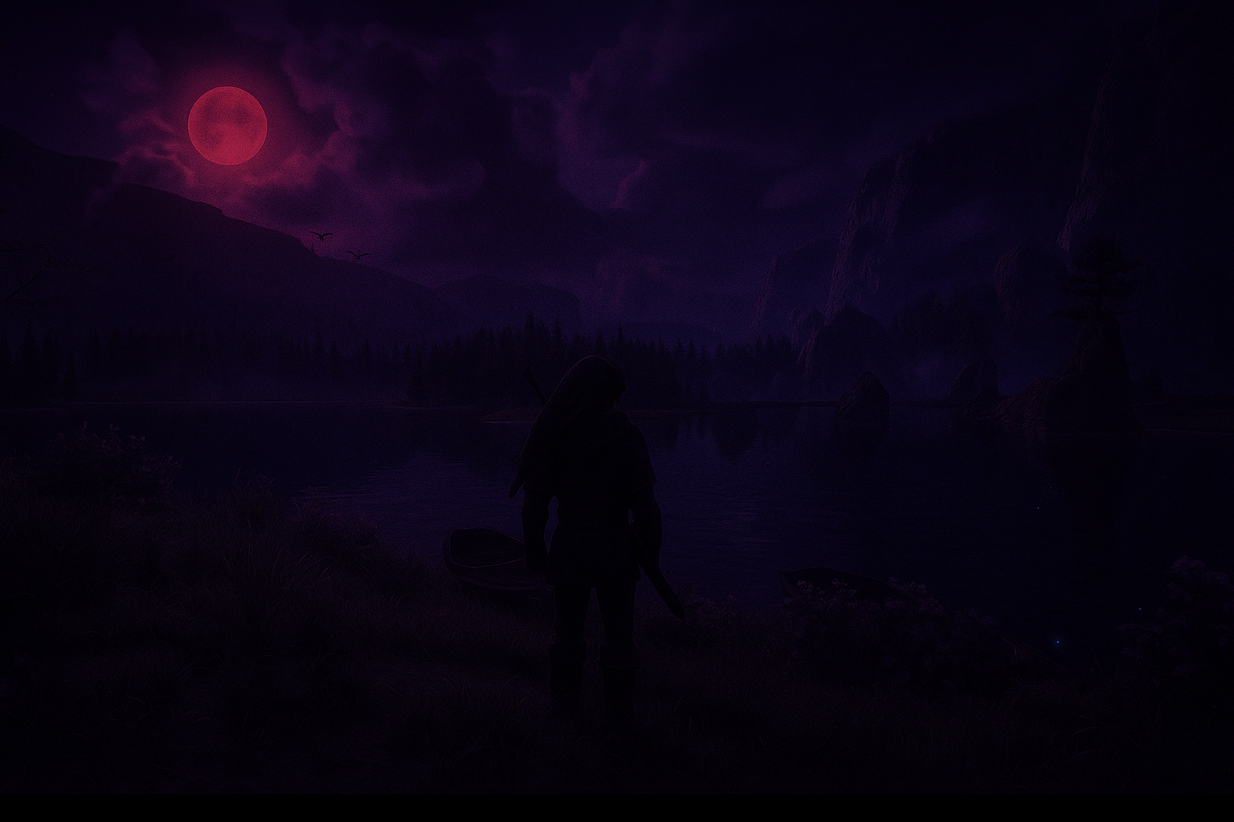
Conclusão
Shadow Heir aprofunda o conceito de moralidade em jogos.
Mantém o espírito clássico de Zelda, mas com novas camadas narrativas.
Demonstra como escolhas e consequências podem ampliar a imersão.
Mensagem final: “Até mesmo heróis podem ser corrompidos.”

Slide 16
Referências
Destacam-se: Leonardo Dantas com 'Design sem Game Over'
Documentário no YouTube sobre 'The Legend of Zelda – Ocarina of Time'
Análise da linha do tempo de Zelda por Nerd All Star.

Slide 17

Landing Page

Slide 18
Obrigado!!!!

